Slide 1
Маска

Slide 2
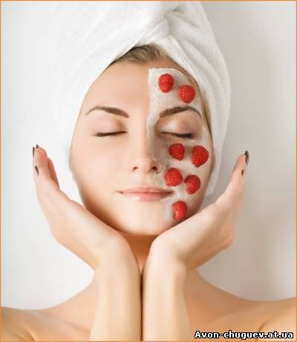
Косметическая маска
Кожа вокруг глаз очень нежная, часто подвергается отрицательным атмосферным воздействиям, поэтому ей необходимо дополнительное питание. В этом случае поможет маска против морщин.

Slide 3
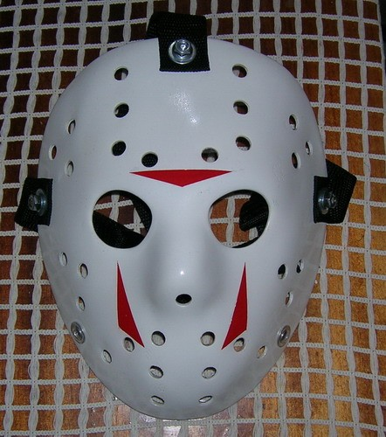
Вратарская маска
Она сразу же сделалась самой отличительной чертой вратарской амуниции. Вратари почувствовали себя уверенней. Но они навсегда закрыли от публики свое лицо, свои эмоции. Взамен получив защиту и способ самовыражения.

Slide 4
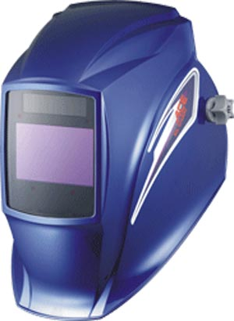
Сварочная маска
Специальные очки, для людей с обостренной чувствительностью на свет и сварочный щиток с мгновенным затемнением при зажигании дуги.

Slide 5
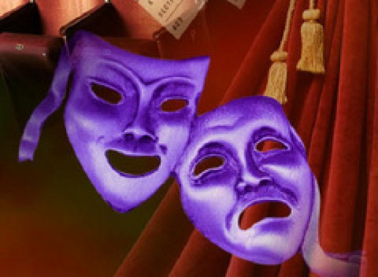
Театральная маска
Маска используемая актёрами для перевоплощения.

Slide 6
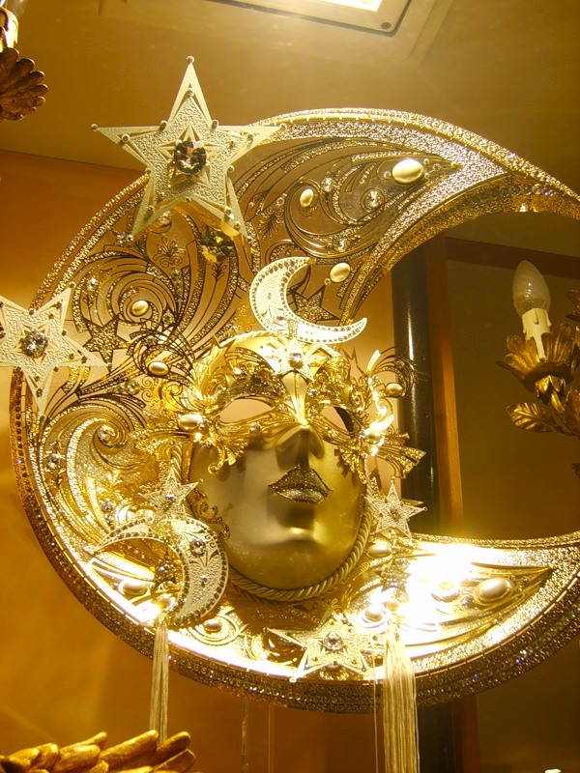
Карнавальная маска
Эту маску может надеть любой человек, желающий на время праздника скрыть своё имя и титул.

Slide 7
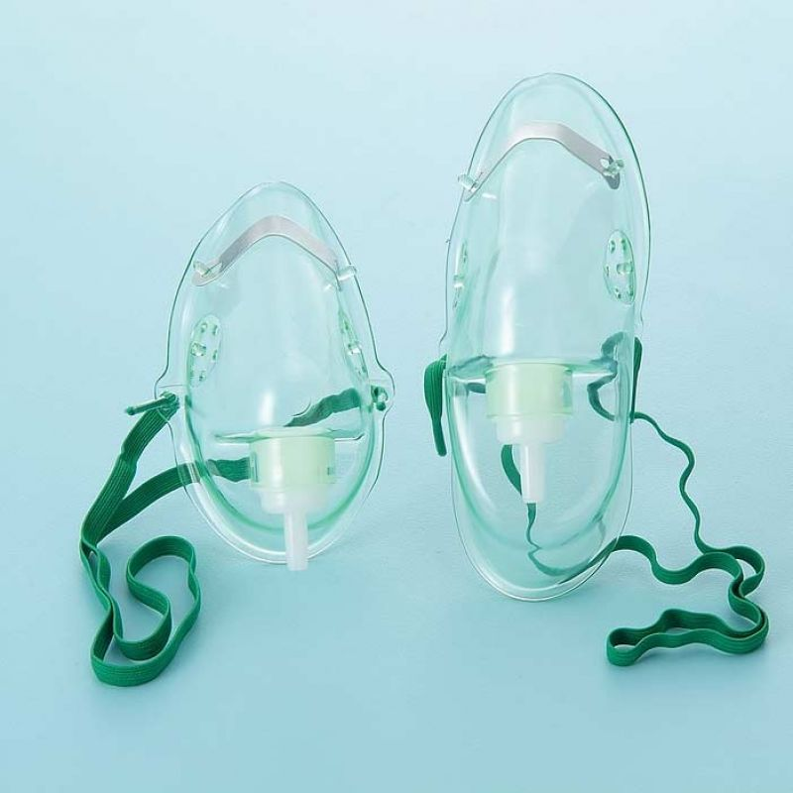
Кислородная маска
Эту маску надевают на лицо во время операций в качестве наркоза.

Slide 8
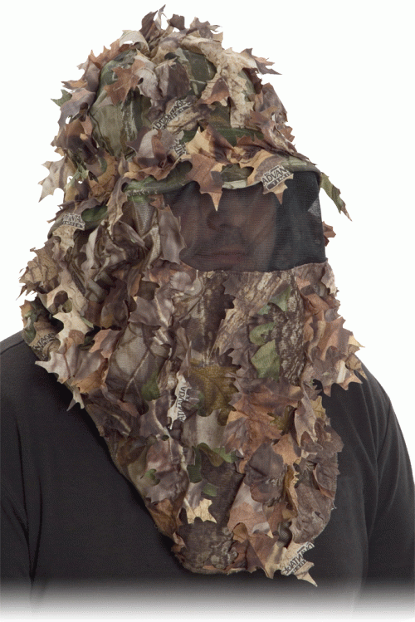
Защитная маска
Эта маска помогает человеку оставаться незаметным для врагов или просто насекомых, например таких, как пчёлы.

Slide 9
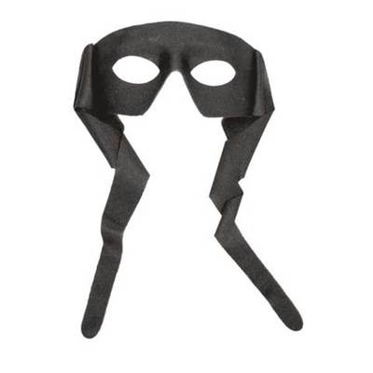
Маска Зоре
Маска наиболее известного персонажа литературы и кино.

Slide 10
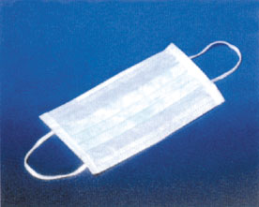
Медицинская повязка
Эта маска уберегает нас от инфекций передаваемых воздушно-капельным путём.

Slide 11
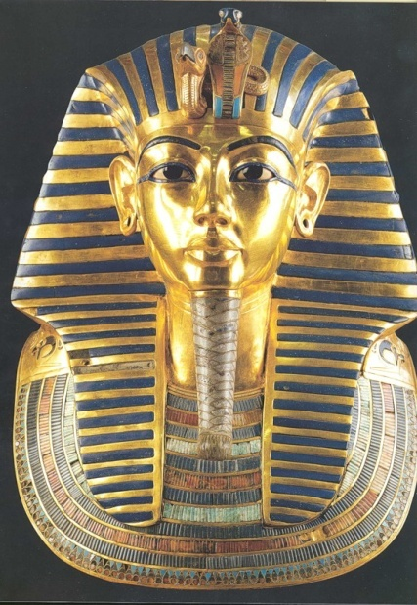
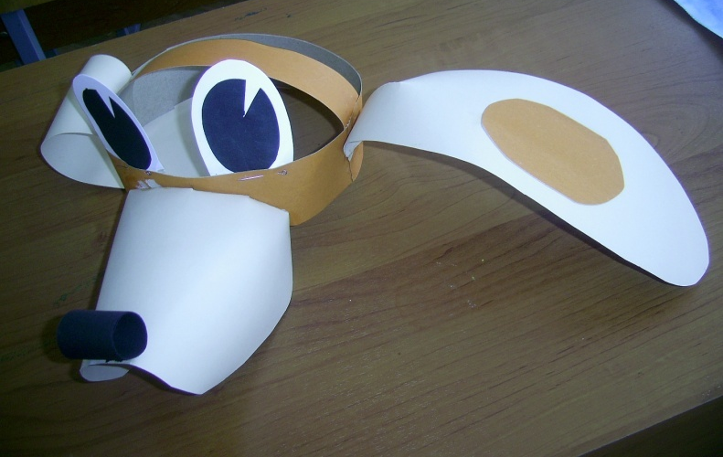
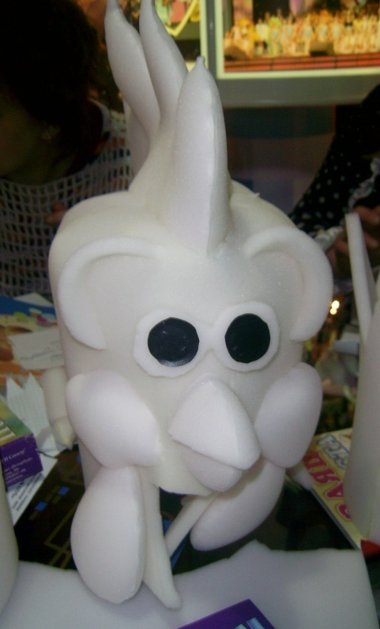
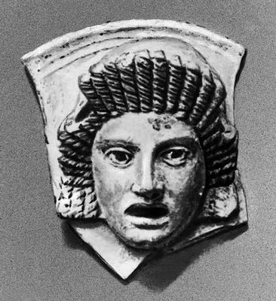
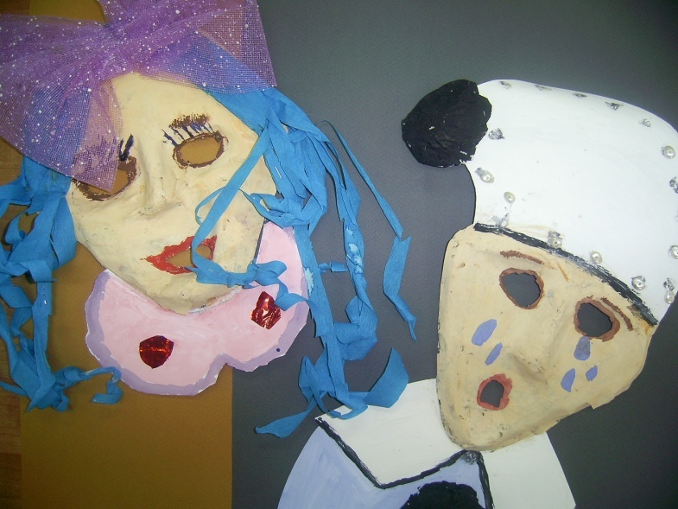
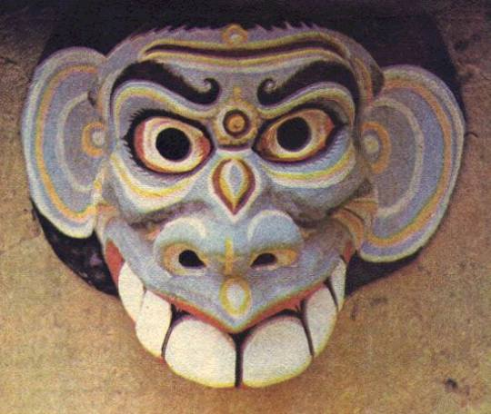
Маски из различных материалов

Slide 12
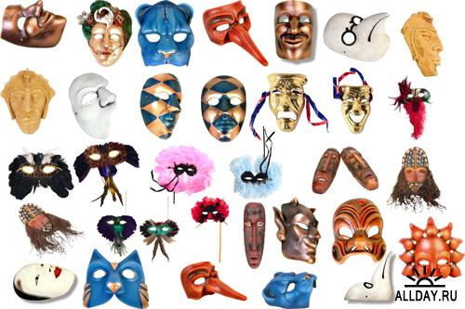
«Маска — мощный психологический фактор. В ней себя чувствуешь более защищено. И дело здесь не в килограммах стали и пластика. Наденьте на себя карнавальную маску — миллиметр картона и прочей мишуры — все: вы другой человек. Вы уверены в себе и защищены. Даже если в вас из пистолета стрелять, будете вести себя по-другому. Доля бесстрашия увеличится в несколько раз.»

Slide 13
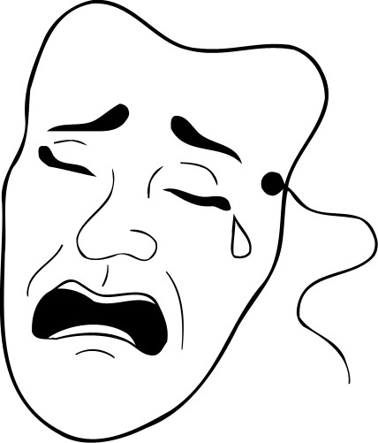
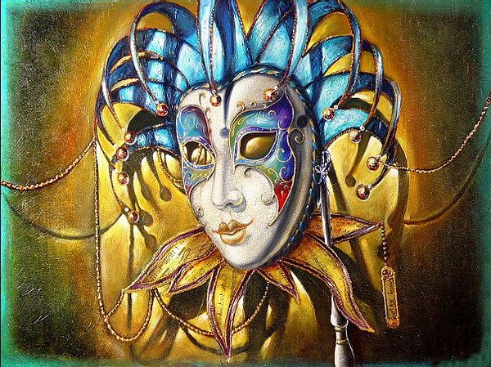
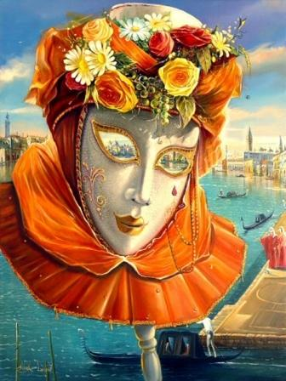
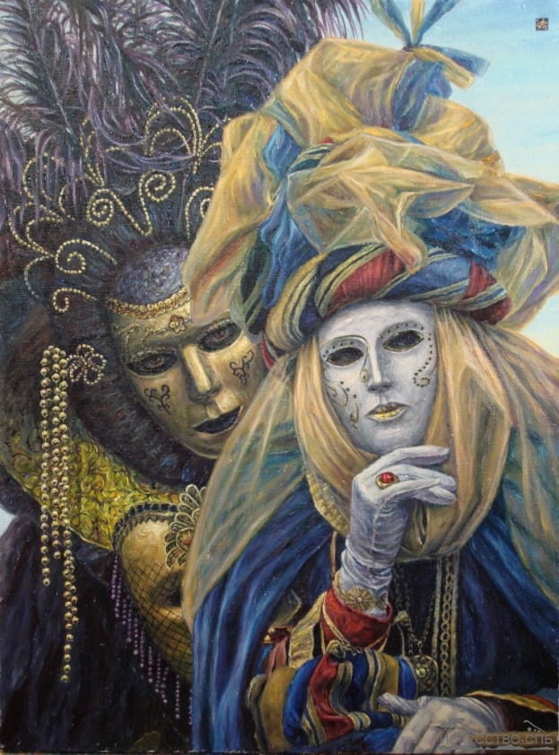
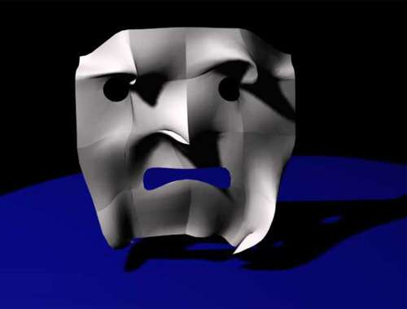
Во все времена люди мастерили маски из различных материалов и рисовали их.

Slide 14
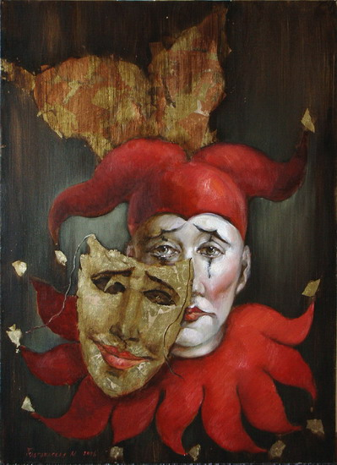
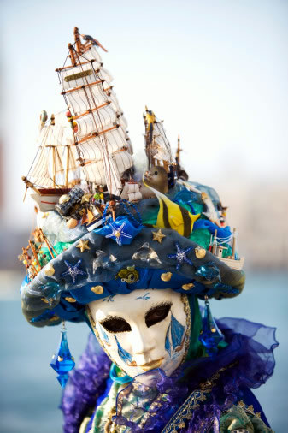
Настроение и образ

Slide 15
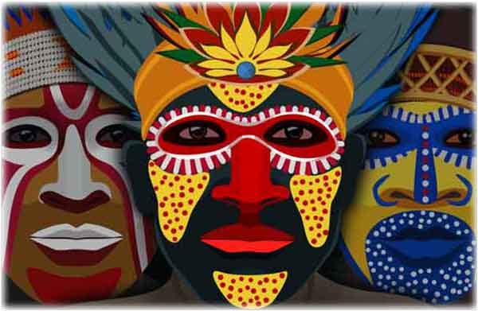
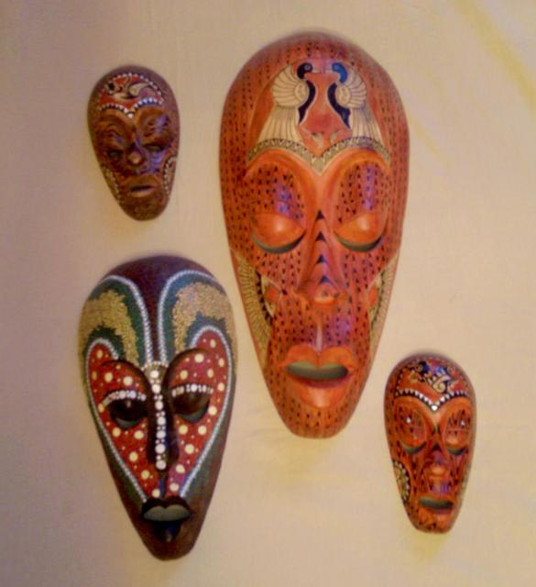
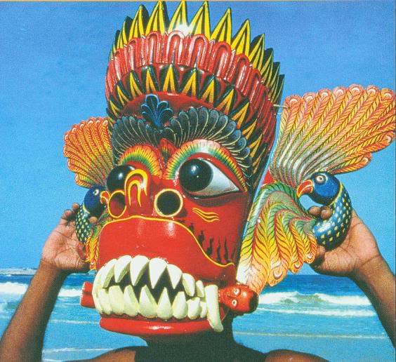

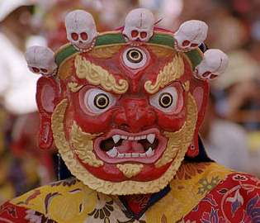
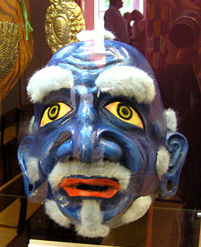
РИТУАЛЬНЫЕ МАСКИ РАЗНЫХ НАРОДОВ

Slide 16
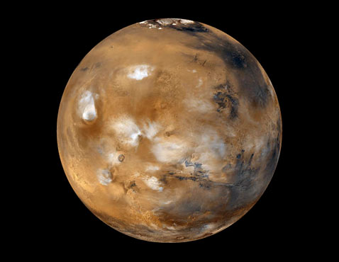
РИТУАЛЬНАЯ МАСКА ЖИТЕЛЯ ПЛАНЕТЫ МАРС. Маска должна соответствовать следующим требованиям:
Выполнена из прочных, морозостойких материалов
2. Не спадать с лица
3. Пропускать воздух
4. Выражать намерения готовности вступать в контакт с другими цивилизациями, но показывая собственную мощь и силу (Марс – бог войны).

Slide 17
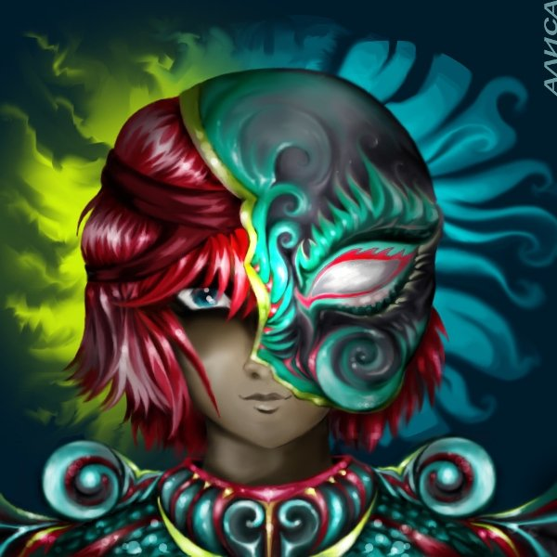

Slide 18
Желаю творческих успехов.
Работу выполнили художники – дизайнеры 3 класса ГОУ СОШ №……….
Наиболее интересными работами, заслуживающими интерес корпорации по производству ритуальных масок неизученных планет, признаны работы следующих учащихся:…..
Авторы лучших работ получают премию в виде 5, а всем остальным участникам творческой работы мы желаем не вешать нос и продолжить работу над совершенствованием маски и техники.
СПАСИБО ЗА УРОК!

